Slide 1
a.a 2022/2023
IUM
APPLICAZIONE
RIPETIZIONI ONLINE
Matteo Barone
Matteo.barone415@edu.unito.it
951558
https://www.figma.com/file/ub3DSA4gesxF5rAhYs7Wwd/ProgettoIUM?type=design&node-id=0-1&t=diJ0Lr55unh4JhcJ-0

Slide 2
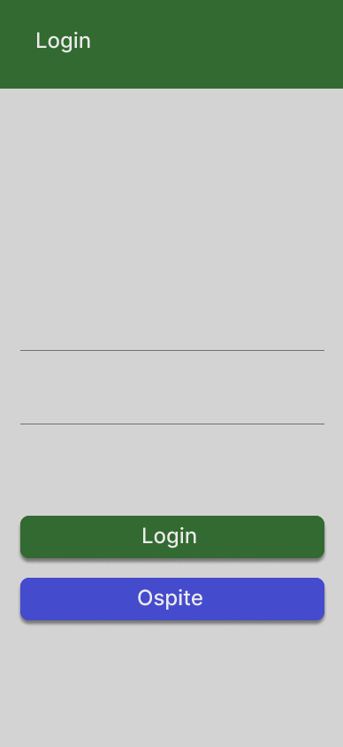
LOGIN PAGE
È stata scelta questa tonalità di verde per il rapporto di contrasto di 4.66 con lo sfondo, andando così a rispettare le direttive del WCAG per il livello AA (almeno 4.5)

Slide 3
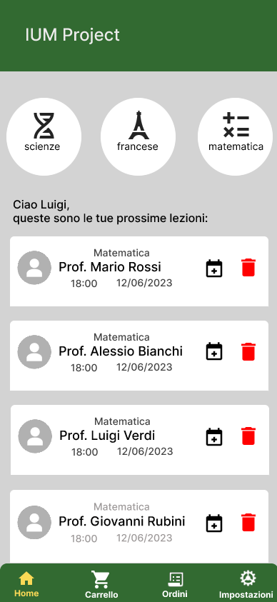
HOMEPAGE
Nella pagina principale dell’applicazione ho voluto implementare un’interfaccia semplice ed efficace che riuscisse a comunicare all’utente gli elementi più importanti immediatamente, ovvero le prossime lezioni da completare ei tasti per prenotare un’altra lezione(le materie)

Slide 4
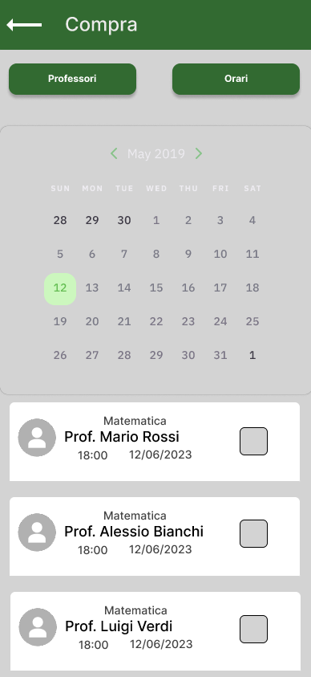
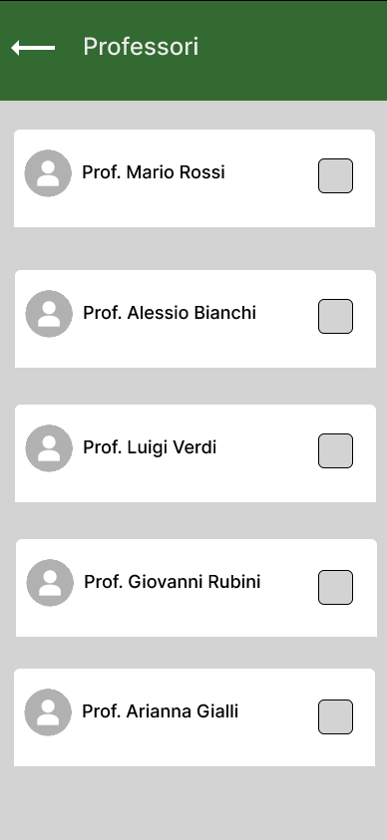
PAGINA DI RICERCA
Ricerca via calendario
La pagina di ricerca ho deciso di farla il più minimale possibile per poter semplificare la procedura di ricerca e prenotazione all’utente.
Una volta aperta la pagina di ricerca, troverò le lezioni nella parte bassa della pagina e nella parte alta tutti i filtri di cui ho bisogno. Un calendario e due bottoni per selezionare uno o più professori/orari.

Slide 5
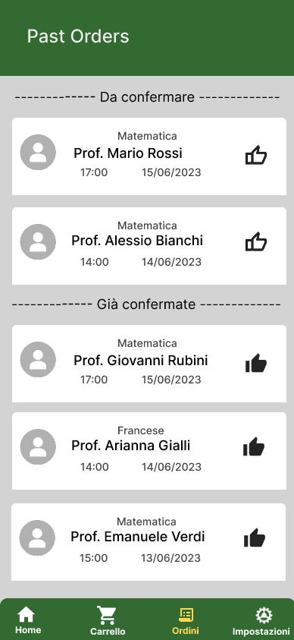
ORDINI
Nella pagina degli ordini ho semplicemente diviso la pagina in due tra lezioni da completare e completate, rendendo intuitivo e minimale il processo di conferma della lezione, riducendo al minimo il numero di click.

